Slide 1


Currículos Agroecológicos Campesinxs
ESCUELAS CAMPESINAS DE AGROECOLOGÍA
CdP 20. Colaboración para Sistemas Alimentarios Resilientes
Ayacucho – Perú. 2024

Slide 2
Enfoques
Educación Popular (Paulo Freire)
Transformar el Sujeto Social a partir de una reflexión crítica del contexto y realidad que lo oprime.
Consecuencias prácticas que permitan comprender y construir nuevas formas de actuar sobre el entorno.
Cambiar la forma de actuar para mejorar la realidad y los factores que oprimen.
Los Sujetos definen sus problemas y soluciones aplicando las lecciones aprendidas. Participación activa.
El conocimiento no es un don, es un diálogo de saberes.
“Enseñar no es transferir conocimiento, sino crear las posibilidades para su propia producción o construcción”
De Campesina a Campesino
Los sujetos campesinos son los principales actores.
El equipo “técnico” debe entender que su rol es de facilitador. No de actor.
El aprendizaje se basa en el diálogo de saberes, los intercambios de conocimientos. Mejoran la producción con los conocimientos previos, la práctica y la reflexión colectiva.
Las personas y las comunidades analizan su contexto productivo. Determinan las limitantes y las oportunidades.
Busca UPF sostenibles, la innovación local (experimentación campesina) y la promoción participativa.

Slide 3
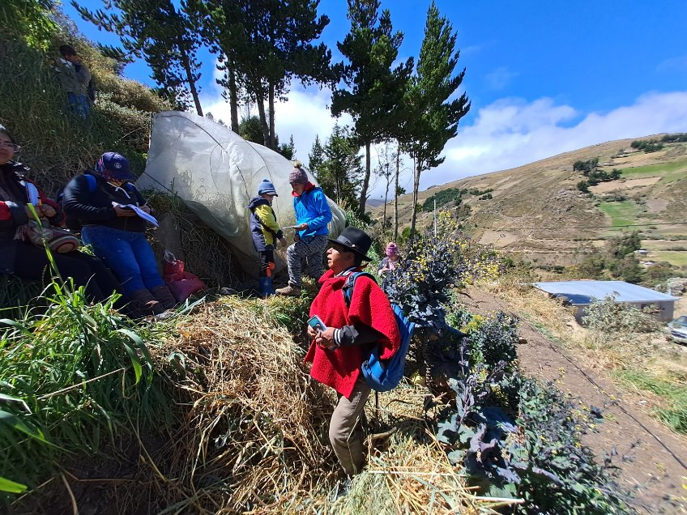
Enfoques
El sentido político de la agroecología es esencial en el escalamiento horizontal/profundidad, no solo se trata de escalar innovaciones exitosas, sino que se debe considerar el tejido o entramado social, las demandas y propuestas presentadas por los movimientos campesinos e indígenas a nivel local, nacional y global (Rosset y Martínez 2016) constituye en un factor político clave para confrontar el poder del sistema agroalimentario industrial (Gliessman, Friedmann y Howard 2019, Larrea 2022).
Es en este sentido, el colocar en discusión el actual sistema agrario, entre campesinos, contribuye a entender las relaciones de poder que se han hegemonizado y permite comprender la agroecología desde su sentido político para escalarla a nivel de demandas y propuestas de los movimientos campesinos e indígenas.

Slide 4
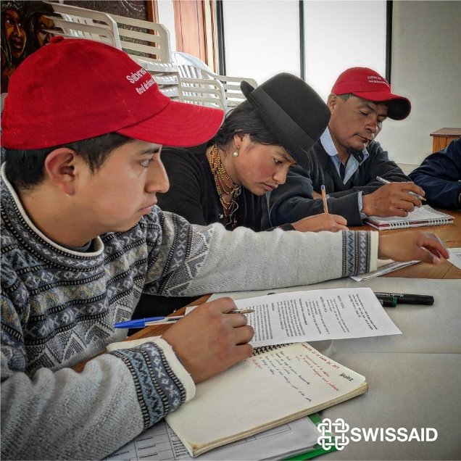
La experiencia: Escuelas Campesinas de Agroecología
Reflexión institucional. Cómo lograr que los campesinos sean actores de su propio cambio.
Proceso de selección y fortalecimiento de las capacidades técnicas para la transición agroecológica, incorporando las dimensiones políticas de la agroecología y el desarrollo de las habilidades pedagógicas de facilitadores/as.
Creación de cuatro Escuelas Campesinas de Agroecología con mallas similares a su experiencia de aprendizaje.
Proceso de formación liderados por campesinxs.

Slide 5

Proceso de formación: Facilitadorxs
Agroecología política
La agricultura Familiar Campesina
Relaciones de género en el campo y la economía del cuidado.
Ecología política.
Los sistemas agroalimentarios y el “complejo agroindustrial” en el Ecuador.
Política pública, política agraria y soberanía alimentaria.
Derechos campesinos y de otras personas que trabajan el campo.
Los proyectos indígenas y campesinos.
La Educación popular como herramienta para la formación en agroecología.

Slide 7
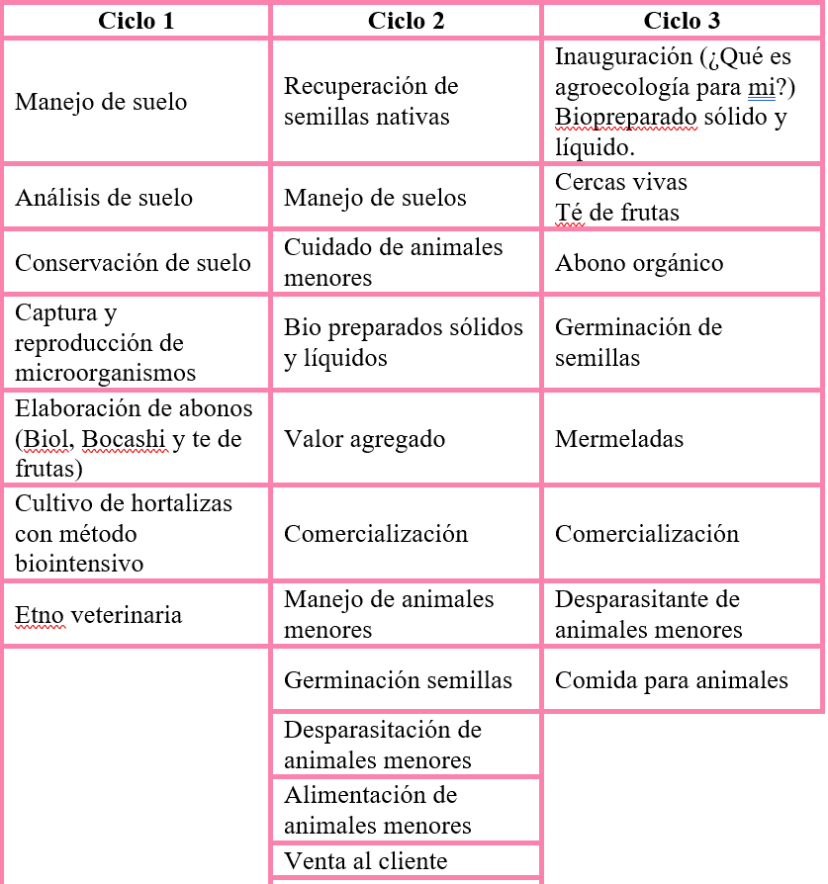

Propuesta de formación campesina

Slide 8
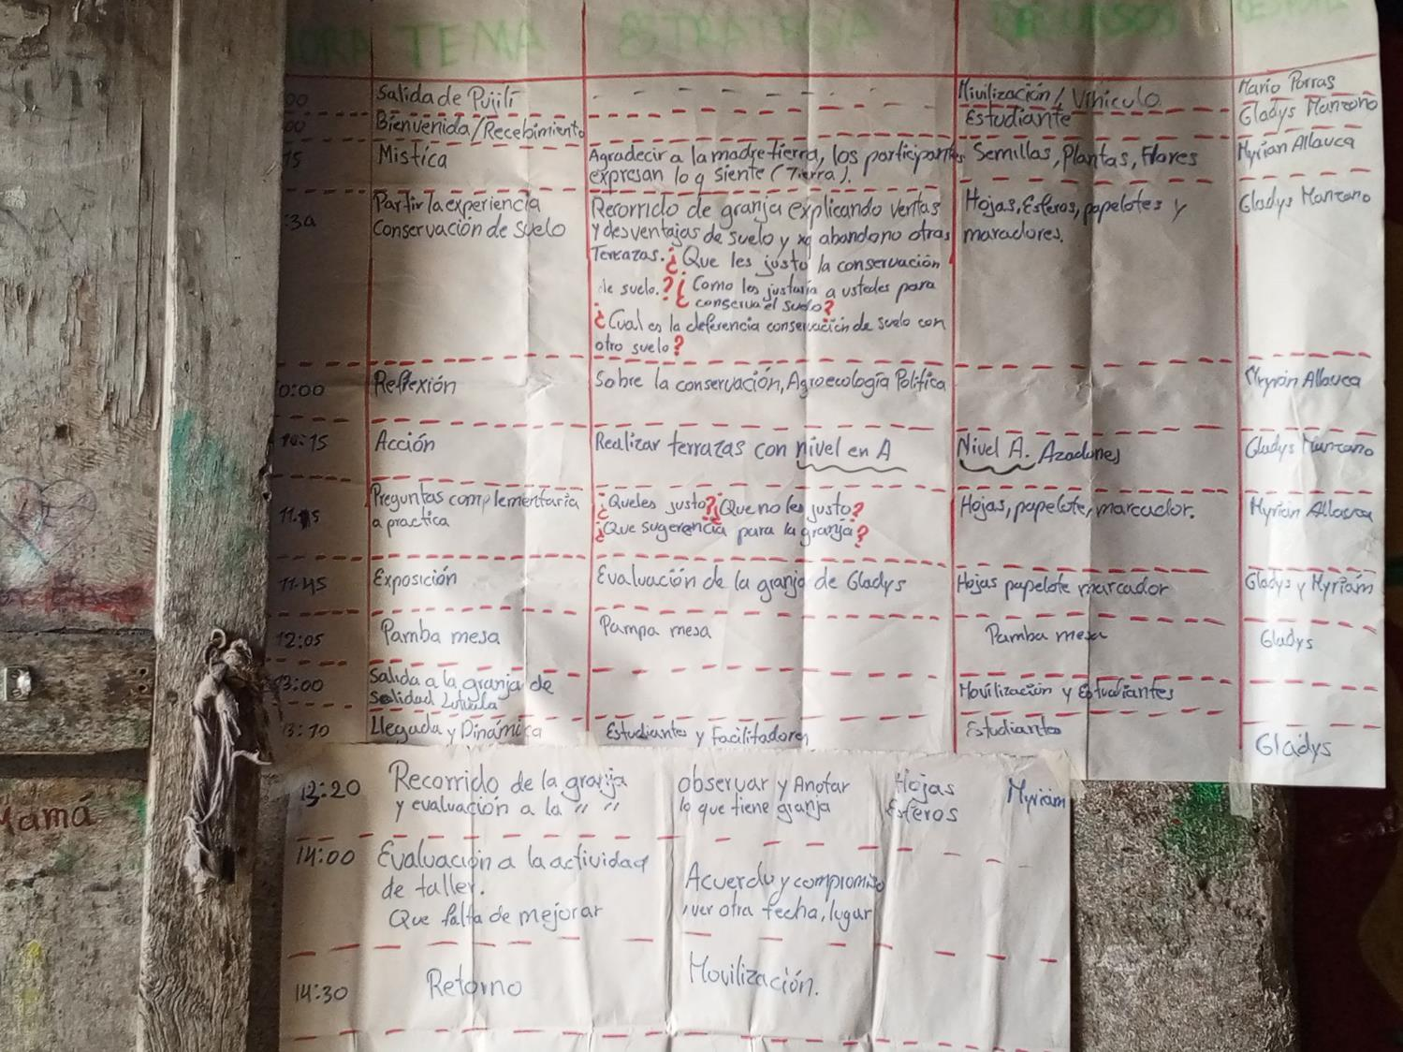

Slide 9
Tema: Elaboración de abonos orgánicos (Bocashi y abono de lombriz) Objetivo: Elaboración y utilización adecuada de abonos orgánicos. Escuela: Flor de Chuquirahua
Momentos E.P. | Tiempo | Actividad | Estrategia | Recursos | Responsable
Experiencia | 1:30min | Bienvenida y presentación del tema Mística | Presentación con frutas favoritas Tocar y sentir los humus de lombriz Por qué creen que es importante el abono de lombriz? | RRHH Humus de lombríz
 | 1:30min | Diálogo de saberes | Qué abonos utilizan? Qué tipo de abonos conoce? Formación de 3 grupos a través de animales. | Papelotes Marcadores Másquin
Reflexión | 2horas | Consecuencias de los abonos químicos Conversatorio a cerca de abonos sólidos y líquidos | Consecuencias de los abonos químicos en la lombríz. Qué vieron? Qué pasó? Por qué pasa esto? Muestra de abonos ue tienen los facilitadores. Categorías de abonos Pirámide de abonos. | Lombríz Abono orgánico
Acción | 1:30min | Elaboración de lombricultura Elaboración de abono bocachi | Construir cajón de 150 x 100 Preparación de abono orgánico y función de cada ingrediente. | Martillo, clavos, plástico, pico, tabla, tiras, lombriz, alfalfa, abono orgánico, maleza, desechos de cocina, agua, regadero, etc.
Evaluación | 30min | Evaluación Compromisos | Que les gustó más? Qué pueden mejorar? En qué se comprometen, en tarjetas.

Slide 10
Tema: Beneficios de las plantas medicinales. Objetivos: Aprender para qué sirven las plantas que tienen en la granja. Escuela: Colibrí Rebelde
Momentos | Tiempo | Actividad | Estrategia | Recursos | Res
Experiencia | 20min | Bienvenida Mística: Dando Vida a la naturaleza | Saludos a los compañeros y contarles del tema Sembrar una planta medicinal y los ompañeros mientras siembran responden: Qué esperanza tienen o esperan de la planta medicinal? | Humanos, hierba luisa, abono, agua, tierra, pala.
 | 20min | Compartiendo experiencias sobre sus plantas | Los compañeros muestran sus plantas medicinales y comentan: Por qué trajeron esa planta? | Humanos y las plantas.
Reflexión | 30min | Mundo al revés: Un mundo sin medicina natural | Se propone la siguiente pregunta: Qué pasaría si no hubieran plantas medicinales? Después se buscan soluciones a los comentarios (económico, dependencia, resistencia, contaminación, salud). | Humano, papelotes, marcadores, cinta adhesiva.
Acción | 1hora | Preparar un remedio para las vías urinarias y gripe | Preparar en una olla las plantas: Gripe, dolor de garganta. Cantidades: 3 veces al día | Olla, candela, malva blanca, llantén, pelo de choclo, caballo chupa, linaza, tilo, borraza, higo, miel de abeja, vasos, agua, humano.
Evaluación | 10min | Métrica humana Compromisos | Poner en el piso papeles del 0% al 100% Qué tanto aprendieron del taller? Nota: traer recipientes para llevar el preparado. | Hojas, marcadores, humanos.

Slide 11
Tema: Terrazas de formación lenta Objetivos: 1. Fortalecer los conocimientos ancestrales para el cuidado y producción de los animales, sanos, libres de fármacos industrializados y replicar el producto innovado Escuela: Tejiendo saberes para la vida.
Momentos | Tiempo | Actividad | Estrategia | Recursos | Res
Experiencia | 10min | Mística | Que los participantes muestren su afecto a la pacha mama y a las plantas | Talento humano, Plantas medicinales
 | 30min | Preguntas a los participantes | Por qué creen que los animales enferman? Qué remedios utilizan para curar sus animales? Con qué trataban a sus animales hace 20 años? | Papelotes, marcadores, talento humano
Reflexión | 1hora | Prácticas de elaboración de desparasitante, vitaminas. | Elaboramos con los participantes los productos naturales utilizando plantas o hierbas de la propia chacra. Mientras hacemos la práctica reflexionamos que sí podemos abaratar los costos y no depender de los fármacos industrializados. | Insumos: paico, ajenjo, ajo, semillas de zambo, litro de trago, vitaminas, leche, huevo de campo, miel de abeja, botella de vidrio, licuadora.
Acción |  | Compromisos | Que cada participante traiga animales de su granja para el próximo taller para aplicar ya con la práctica de dosificación | 3 jeringas de 20ml, 3 de 10ml, 3 cánulas, 1 hariguera
Evaluación

Slide 12
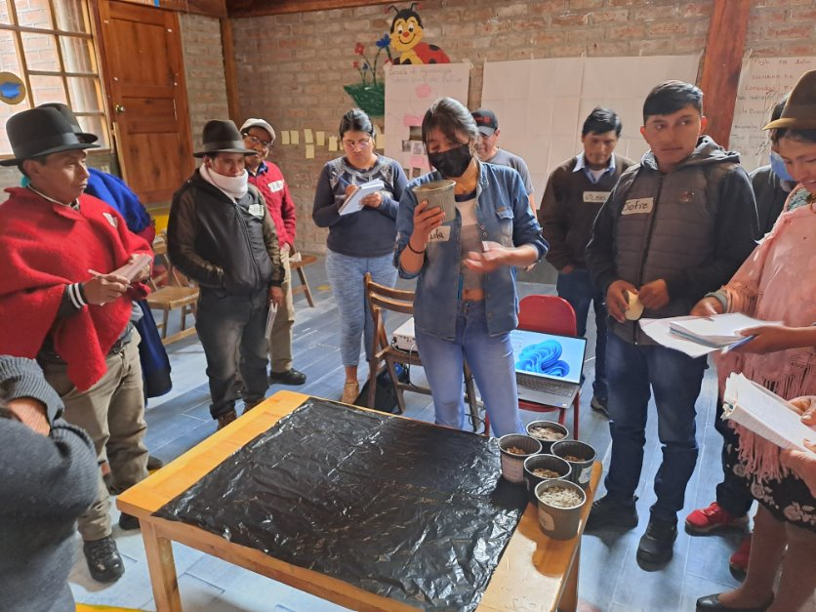

Slide 13
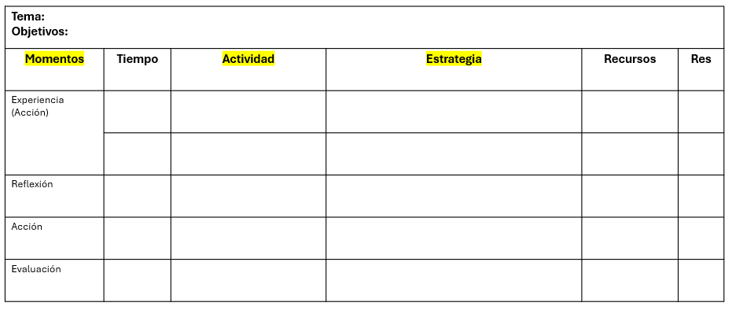
Pensar en un tema de formación y realizar la planificación considerando los momentos pedagógicos y la reflexión política de la agroecología

Slide 14
Gracias
o.quillupangui@swissaidecuador.org
s.quisintuna@swissaidecuador.org

